Slide 1
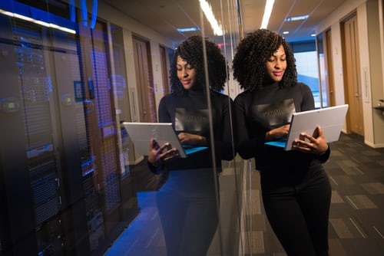

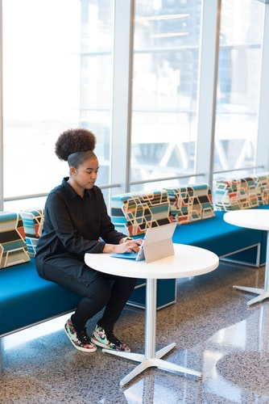
Projeto Estação Hack Colabora Tech para Todos

Slide 2
Foco Inicial
Meninas do ensino público (12 a 16 anos)
Porquê?
Menos de 15% dos Devs hoje são mulheres
De cada 60 alunos de programação, 3 são mulheres e nem todas terminam o curso
Medo da profissão tida como “masculina”

Slide 3
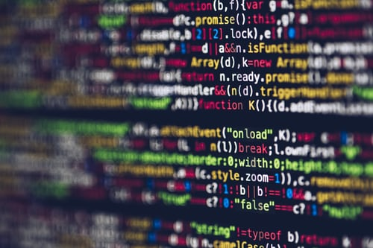
Programação assusta

Slide 4

Mas isso não

Slide 5
Site Colabora
Site Colaborativo para que alunos e professores possam incrementar com informações e links sobre princípios de programação
Haverá curadoria
Professores podem emitir certificado para alunos que se destacarem e fizerem contribuição ao site (currículo)

Slide 6
Existem inúmeros links e sites de ensino gratuito, mas difíceis de serem compreendidos.
Existem talentos em professores e alunos que podem disseminar o ensino para todos.
Programação é que nem culinária. Parece apenas talento mas é persistência e dedicação. É democrático!

